Slide 1
Open source Project
오픈소스전문프로젝트
-스마트 운송-
<Computer Engineering>
2018037006 오지현
2018037007 김효희
2018037013 이제은
2018037015 김은진
2018037019 김소현

Slide 2
CONTENTS
01 02 03 04
스마트서비스?
스마트서비스 사례
모바일 센싱을 기반으로한 스마트서비스
System Architecture &
Operation Steps
1. 아이디어
2. 디자인을 위해 필요한 요소
3. 아두이노를 통한 데이터 전달
1. System Architecture
도식화
2. Operation Steps
3. 서비스진행 중 고려사항
4. 출처
1. 사례1
2. 사례2
1. 정의

Slide 3
01. 스마트서비스?
Notes:
http://minheeblog.tistory.com/category/PPT

Slide 4
1. 스마트서비스?
01
“ ”
스마트서비스 정의
⇒ 사물이 다른 사물이나 사람과 항상 연결되어 있어서 사람이
직접 개입하지 않아도 상황을 판단하고 반응할 수 있는 서비스

Slide 5
02. 스마트서비스 사례
Notes:
http://minheeblog.tistory.com/category/PPT

Slide 6
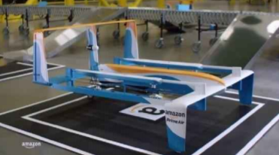
2. 스마트서비스 사례
02
“ ”
스마트서비스 사례1
아마존에서 고객들이 주문한 상품들을
도착지까지 자율 주행 드론을 활용한
‘프라임 에어’ 서비스를 준비함.
얼마 전 캘리포니아에서
배송 시연을 성공함.
드론에는 광센서, 가시관선 센서,
청각 센서, 입출력 마이크 등의
장치들이 장착되어 있음.
스마트 운송 _아마존의 ‘프라임 에어’

Slide 7
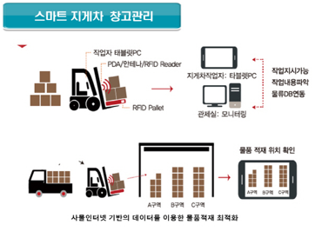
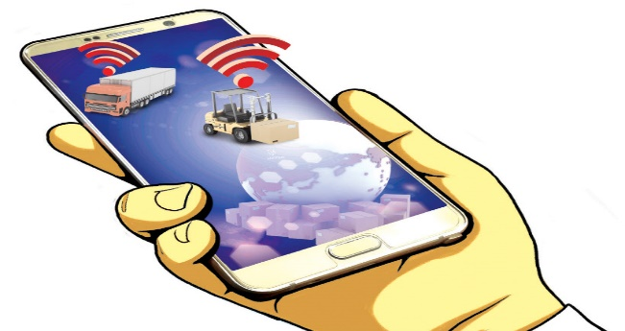
2. 스마트서비스 사례
02
“ ”
스마트서비스 사례2
관리자는 ‘창고 운영 현황’과 ‘지게차 운영 계획’
등 창고 운영 시스템에 업로드 함.
이 정보는 업로드하자마자 지게차에 설치된
태블릿에 전송해 작업자가 확인 가능하도록 하여
작업 효율을 높임.
지게차 운전자는 이 내용으로 업무를 진행하고
관리자는 운전자의 업무 사항을 파악하여
추가적인 지시를 내림.
지게차가 셔터 접근 시 모션센서로 RFID태그를
읽어 셔터 온오프가 가능하기 때문에
자동 셔터관리가 가능하다.
스마트 지게차 관리 시스템

Slide 8
03. 모바일 센싱을 기반으로 한 스마트서비스
Notes:
http://minheeblog.tistory.com/category/PPT

Slide 9
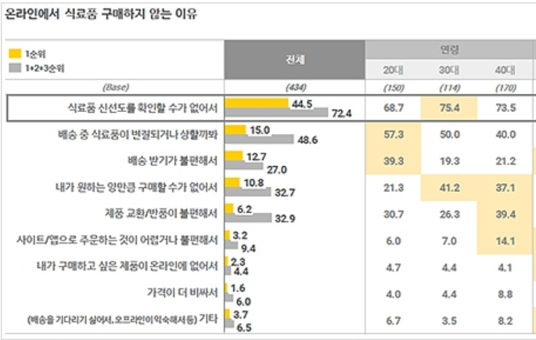
3. 모바일 센싱을 기반으로 한 스마트서비스
03
“ ”
아이디어
‘오픈 서베이’의 온라인 식료품 구매에 대한 설문조사 결과
온라인보다 오프라인에서 더 많은 구매가 이뤄지고 있음.
온라인에서는 식료품의 신선도를 직접 확인할 수 없다고 생각하는 사람이 많음.
⇒ 온라인 구매를 하는 사용자들이 배송중인 식료품의 정확한 신선도 상태를 실시간으로 확인할 수 있게 하여 사용자들이 안심하고 식료품을 구매할 수 있도록 하는 ‘식료품의 배송’에 초점을 맞추어 디자인을 하자

Slide 10
3. 모바일 센싱을 기반으로 한 스마트서비스
03
“ ”
디자인을 위해 필요한 요소
충격감지
센서
온/습도 센서
기사님의
모바일기기
아두이노
소비자
디바이스
인터넷
서버
GPS

Slide 11
3. 모바일 센싱을 기반으로 한 스마트서비스
03
“ ”
아두이노를 통한 데이터 전달
=> 아두이노는 스마트 기기와 블루투스로 연결되어 기기의 사용자(여기서는 택배차량 기사님)가 센서들을 통해 얻은 짐칸의 정보를 확인할 수 있게 한다.

Slide 12
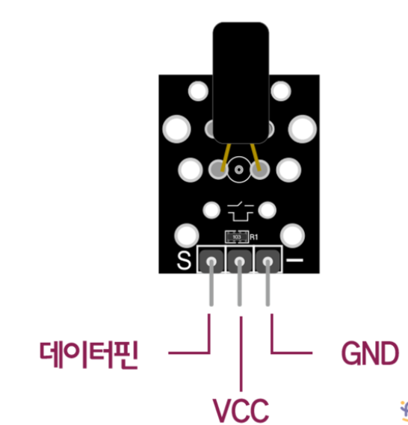
3. 모바일 센싱을 기반으로 한 스마트서비스
03
“ ”
아두이노를 통한 데이터 전달
#아두이노진동센서_Vibration Sensor
아두이노의 충격 감지센서(진동 센서)는 이 센서 내부에 있는 스프링이 충격을 감지하는 구조로 되어있어 충격의 여부를 측정할 수 있다.
각 핀들을 아두이노 보드에 연결한다. 만약 이 센서가 충격을 감지하면 전류의 흐름이 끊기게 되고 LOW 신호 상태가 된다. 반대로 충격을 감지하지 않으면 HIGH 신호 상태가 된다.

Slide 13
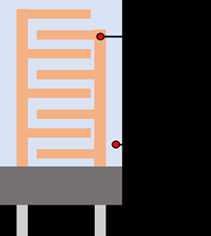
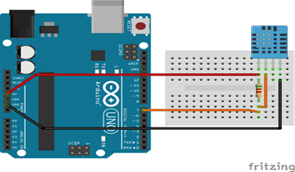
3. 모바일 센싱을 기반으로 한 스마트서비스
03
“ ”
아두이노를 통한 데이터 전달
#아두이노 온습도 센서
=> 두 전극은 서로 연결이 되어 있지 않지만 공기 중의 수분을 통해 아주 미세하게 전류가 흐르게 되고 공기 중의 습도가 오르면 전류는 더 많이 흐른다. 이를 통해 변화된 저항 값으로 습도를 측정 할 수 있게 된다.
=> 물질의 저항 값이 온도에 따라 변화되는 성질을 사용한 것으로 써미스터 라고 부르는 온도 센서가 DH11안에 들어 있어 이를 습도 센서와 함께 결합하여 사용한다.

Slide 14
3. 모바일 센싱을 기반으로 한 스마트서비스
03
“ ”
아두이노를 통한 데이터 전달
#아두이노를 이용한 블루투스 연결
=> 아두이노에 설치된 온습도 센서(DHT11) 데이터를 블루투스 센서(HC-06) 보드에 의해서 안드로이드 폰에 수신한다. 블루투스 센서와 안드로이드 폰 수신을 위해서는 앱 인벤터를 이용한다.

Slide 15
04. System Architecture & Operation Steps
Notes:
http://minheeblog.tistory.com/category/PPT

Slide 16
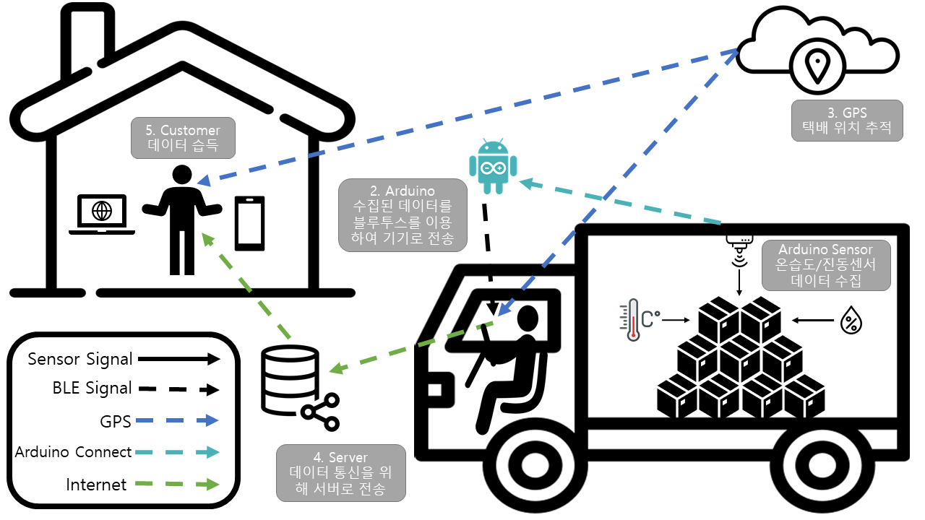
4. System Architecture & Operation Steps
04
“ ”
System Architecture 도식화

Slide 17
4. System Architecture & Operation Steps
04
“ ”
System Architecture 도식화
Arduino Sensor
Arduino
GPS
Server
Customer

Slide 18
4. System Architecture & Operation Steps
04
“ ”
Operation Steps
데이터
수집
아두이노
데이터
전송
위치 확인
서버 전송
앱으로
확인

Slide 19
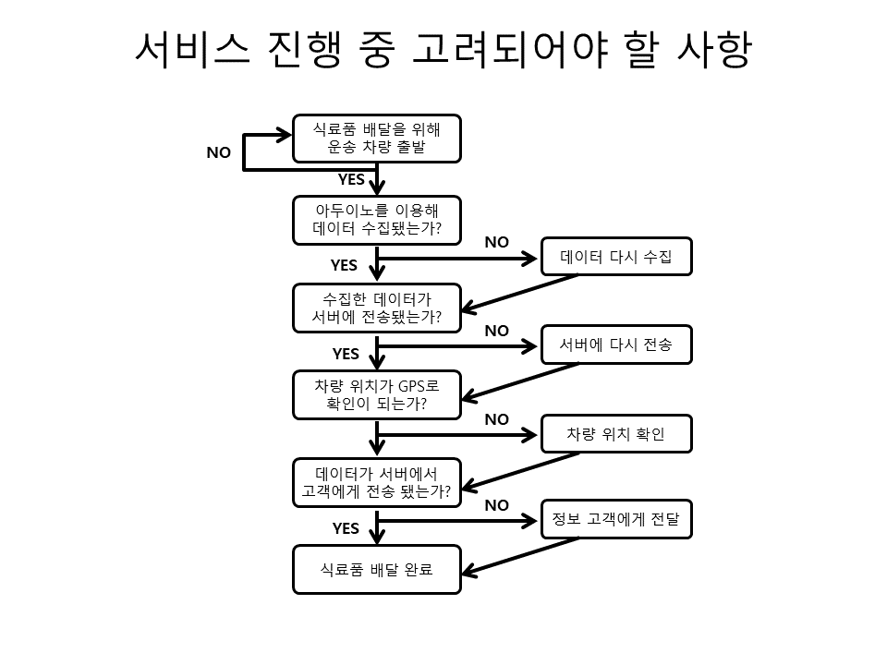
4. System Architecture & Operation Steps
04
“ ”
서비스진행 시 고려사항

Slide 20
4. System Architecture & Operation Steps
04
“ ”
출처
https://www.wespeakiot.com/smart-services-products-turn-into-services/
https://www.epnc.co.kr/news/articleView.html?idxno=91429
https://www.thinkfood.co.kr/news/articleView.html?idxno=83385

Slide 21
THANK
YOU
2018037006 오지현
2018037007 김효희
2018037013 이제은
2018037015 김은진
2018037019 김소현
Notes:
http://minheeblog.tistory.com/category/PPT

